Slide 1
目 录
第 1 章 Web基础知识与开发运行环境
第 2 章 HTML、XML和CSS
第 3 章 JavaScript程序设计
第 4 章 JSP基本语法与内置对象
第 5 章 Servlet与JavaBean
第 6 章 JSP数据库应用
第 7 章 JSP实用组件
第 8 章 表达式语言和标签
第 9 章 Java EE框架技术基础
第 10 章 JSP综合应用实例

Slide 2
第 2 章 HTML、XML和CSS
2.1 页面设计概述
2.2 超文本标记语言HTML
2.3 HTML5
2.4 层叠样式表CSS
2.5 XML简介
2.6 应用示例：个人主页设计

Slide 3
2.1 页面设计概述
Web网站开发的5个阶段：策划与定义、设计、开发、测试和发布 。
首先，进行网站策划与定义：即根据建站目的和定位，确定网站风格、栏目、布局方式等；
然后，进行页面设计和后台程序开发。其中页面设计包括静态页面设计和动态页面设计，涉及到客户端程序设计和服务器端程序设计；
最后对设计的页面和程序进行测试、发布运行。

Slide 4
2.1.1 静态网页
静态网页：指没有后台数据库、不含服务端程序的网页；可直接加载到客户浏览器上显示。
静态网页主要采用HTML或XML等语言编写。
静态网页的优缺点：
  优点：访问速度快、安全性高，因为静态网页不包含需要在服务器运行的程序，其客户端的访问请求只是让服务器传递数据，不涉及服务器程序运行及读取后台数据库。
  缺点：更新维护较为繁琐。
静态网页主要适用于更新较少的展示型网站。

Slide 5
2.1.2 动态网页
动态网页：指内容可根据不同情况动态变化的网页，是当前网站的主流形式。
动态网页除了要设计网页，还要通过数据库和编程来使其具有更多动态交互的功能。
动态网页通常包含有服务器端脚本。
动态网页涉及到数据库技术、服务器编程技术，技术复杂程度比静态网页提高很多

Slide 6
2.1.2 动态网页
动态网页的优缺点：
  优点：
  （1）具有良好的交互性，可以实现灵活强大的程序控制功能；网页会根据用户的请求而动态改变和显示内容，例如用户登录、各类管理功能等。
  （2）动态网页一般以数据库技术为基础，有利于网站内容的更新，可以大大降低网站维护的工作量。
  缺点：
  （1）由于需要数据库处理，所以动态网站的访问速度有所减慢；但随着服务器性能以及网络带宽的提升，其影响已经较小。
  （2）技术复杂，开发难度较高。

Slide 7
2.1.3 网页的设计风格
网页设计风格：指页面上的视觉元素组合在一起的整体形象，展现给人的直观感受。
包括：网站的定位、创意、版式、页面布局、页面内容、配色、字体、交互性等因素。
网站设计策划时通常需要考虑如下要素：
    网站定位、结构、版式、视觉等……

Slide 8
2.2 超文本标记语言HTML
超文本标记语言HTML（Hypertext Markup Language）是在万维网上建立超文本文件的语言，它是万维网的核心计算机语言。
创建Web站点页面时，可使用HTML语言向组成Web站点的各个Web页面放置文本、图形、图像、动画、音频、视频信息等内容，以及按钮和超链接等可以进行交互的内容。
HTML是一种文本标记语言，而非编程语言。HTML文件是普通文本文件，与平台无关，可用任何文本编辑器进行编辑，文件扩展名为.htm或.html。

Slide 9
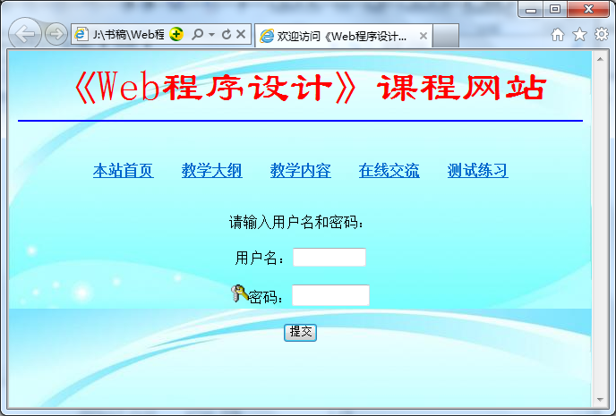
2.2 超文本标记语言HTML
2.2.1 HTML文档结构
【例2-1】“《Web程序设计》课程网站”主页面 。
该网页以表格作为页面的总布局方式
页面设计中使用了常用的HTML标记
包括：表格、表单、文字显示控制、加入图片、超链接、水平线、换行、分段、设置页面背景图片等。

Slide 10
2.2 超文本标记语言HTML
2.2.1 HTML文档结构
HTML文档的基本构成 ：
<html>
<head>
文档头部分
</head>
<body >
文档的主体部分
</body >
</html>

Slide 11
2.2 超文本标记语言HTML
2.2.2 HTML基本标记
基本的HTML标记分为 ：
    1）头部标记
    2）体部标记

Slide 12
2.2 超文本标记语言HTML
2.2.2 HTML基本标记
1）头部标记
<head>，</head> HTML文件头部起始和结束标记。
<title>，</title> HTML文件的标题，是显示于浏览器标题栏的字符串。
<style>，</style> CSS样式定义。
<meta> 该标记位于<head>与<title>标记之间，提供用户不可见的信息。其中，<meta>属性通常用来为搜索引擎定义页面主题以及页面刷新等信息。

Slide 13
2.2 超文本标记语言HTML
2.2.2 HTML基本标记
2）体部标记
基本的体部标记包括：
    Body
    文字显示和段落控制标记
    设置图像和超链接
    列表和预定义格式标记等

Slide 14
2.2 超文本标记语言HTML
2.2.2 HTML基本标记
（1）<body>和</body>标记
表明HTML文件体部的开始和结束，body标记属性及含义：
属 性 名 | 取 值 | 含 义 | 默 认 值
bgcolor | 颜色值 | 页面背景颜色 | #FFFFFF
text | 颜色值 | 文字的颜色 | #000000
link | 颜色值 | 待链接的超链接对象的颜色
alink | 颜色值 | 链接中的超链接对象的颜色
vlink | 颜色值 | 已链接的超链接对象的颜色
background | 图像文件名 | 页面的背景图像 | 无
topmargin | 整数 | 页面显示区距窗口上边框的距离，以像素点为单位 | 0
leftmargin | 整数 | 页面显示区距窗口左边框的距离，以像素点为单位 | 0

Slide 15
2.2 超文本标记语言HTML
2.2.2 HTML基本标记
HTML中两种颜色值的表示方法：
① RGB值表示。
用颜色的十六进制RGB值表示，形如"#RRGGBB"。如"#ff0000"，表示红色，"#0000ff"表示蓝色。
② 英文单词表示。
如"red"表示红色，"blue"表示蓝色。

Slide 16
2.2 超文本标记语言HTML
2.2.2 HTML基本标记
（2）文字显示和段落控制标记
文字显示属性主要有字体、字号、颜色，段落控制显示对象的分段。常用的文字显示和段落控制标记如下：
标 记 名 | 含 义
<font>,</font> | 以属性face、size、color控制字体、字号、字颜色的显示特性
<I>,</I> | 斜体
<B>,</B> | 粗体
<U>,</U> | 加下划线
<sub>,</sub> | 下标
<sup>,</sup> | 上标
<big></big> | 大字体
<small>,</small> | 小字体
<h1>—<h6> | 标题格式，数字越大，显示的标题字越小
<p>,</p> | 分段标记，属性有align：left—左对齐；center—居中对齐；right—右对齐
<div>,</div> | 块容器标记，其中的内容是一个独立段落
<hr> | 分隔线，属性有：width（线的宽度） 、color（线的颜色）
<center>,</center> | 居中显示

Slide 17
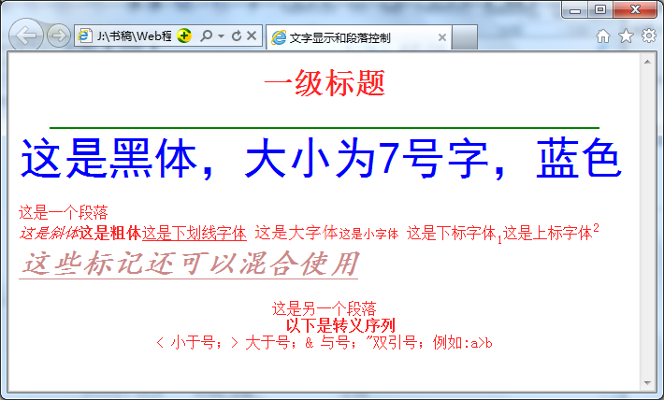
2.2 超文本标记语言HTML
2.2.2 HTML基本标记
【例2-2】一个包含文字显示和段落控制标记的HTML文件示例。
<html>
<head><title>文字显示和段落控制</title></head>
<body background="images/back057.gif" text="#ff2222">
<center><h1>一级标题</h1></center><hr width=90% color=green>
<font face="黑体" size=7 color="0000ff">这是黑体，大小为7号字，蓝色</font><br>
<p>这是一个段落<br>
<I>这是斜体</I><B>这是粗体</B><U>这是下划线字体</U>
<big>这是大字体</big><small>这是小字体</small>
这是下标字体<sub>1</sub>这是上标字体<sup>2</sup><br>
<font face="楷体" size=6 color="cc8888">
<I><B><U>这些标记还可以混合使用</U></B></I></font></p>
<p align=center>这是另一个段落<br>
<B>&nbsp;&nbsp;&nbsp;&nbsp;以下是转义序列</B><br>
&lt; 小于号；&gt; 大于号；&amp; 与号；&quot;双引号；例如:a&gt;b</p>
</body></html>

Slide 18
2.2 超文本标记语言HTML
2.2.2 HTML基本标记
（3）图像标记
以下几种图像格式可以被浏览器解释：
GIF格式（.gif文件）、X位图格式（.xbm文件）、JPEG格式（.jpg、.jpeg文件）和PNG格式（Portable Network Graphics）

Slide 19
2.2 超文本标记语言HTML
2.2.2 HTML基本标记
（3）图像标记
<img>标记的属性包括：
① src——指明图像文件的地址。该属性值必须指明。值可以是一个本地文件名或一个URL形式，如http://member.shangdu.net/images/logo.gif。
② border——指明图像边框的粗细，值为整数。若为0，表示无边框；值越大，边框越粗。
③ width——图像宽度，值为整数，单位为屏幕像素点数。若不指出该属性值，则浏览器默认按图像的实际尺寸显示。
④ height——图像高度，值为整数，单位为屏幕像素点数。若不指出该属性值，则浏览器默认按图像的实际尺寸显示。
⑤ alt——若设置了该属性值，则当鼠标移至该图像区域时，将以一个小标签显示该属性值。

Slide 20
2.2 超文本标记语言HTML
2.2.2 HTML基本标记
（4）超链接标记
一个超链接可指向另一个Web页，它由两部分组成：
  一部分是显示在本页面中的可被触发的超链接文本或图像
  另一部分是用来描述当超链接被触发后要链接到的URL信息。
超链接标记的格式如下：
<a href="URL信息">超链接文本或图像</a>

Slide 21
2.2 超文本标记语言HTML
2.2.2 HTML基本标记
（4）超链接标记
超链接标记的href属性的URL信息的构成可分为如下三种情况：
① 目标页面位于另外的主机或采用非HTTP协议，此时采用绝对URL格式，即：
协议名://主机名[/目录信息]
② 若目标页面位于本主机，可采用相对URL代替绝对URL。例如，目标页面的HTML文件与本HTML文件位于同一子目录，名为des1.htm，则超链接标记可简化为：
<a href="des1.htm">超链接文本</a>
③ 通常超链接总是指向目标HTML文件的头部，但超链接的目标也可以是某个文件的特定位置（称为“锚点”，anchor）。此时，需用超链接标记的NAME属性来定义超链接的引用名，格式为：
<a name="锚点名">文本或图像等页面元素</a>

Slide 22
2.2 超文本标记语言HTML
2.2.2 HTML基本标记
（4）超链接标记
超链接标记的属性target指明目标页面显示的窗口。其含义如下：
  target=_blank 目标页面显示于一个新的浏览器窗口。
  target=_top 通常在框架中的超链接才设置该值，表示目标页面显示于整个浏览器窗口，而不是显示在框架所在窗口中。
  target=框架名 目标页面显示于指定框架所在的窗口。target的默认值是本页面所在的浏览器窗口。

Slide 23
2.2 超文本标记语言HTML
2.2.2 HTML基本标记
（4）超链接标记
【例2-3】三种URL应用示例。
<html>
<head><title>超链接URL</title></head>
<body>
单击<a href="xp.htm" target=_blank><b>这里</b></a>可以见我的照片<br>
单击<a href="http://www.163.com"><b>这里</b></a>可以进入网易<br>
单击<a href="mailto:test@163.com"><b>这里</b></a>可以给我发信<br>
单击<a href="example3.htm#aaa"><b>这里</b></a>可以转到我的简历<br>
<a name="aaa">我的简历：</a></body></html>

Slide 24
2.2 超文本标记语言HTML
2.2.2 HTML基本标记
（5）列表标记和预定格式标记
有三种类型的列表：
① 无序列表（unordered list）： <ul>列表项</ul>
② 有序列表（ordered list）： <ol>列表项</ol>
③ 定义列表（definition list）： <dl>列表项</dl>
预定格式（preformatted）标记：
  可以使信息完全按照HTML文件中编排的格式原样显示于浏览器中，该标记的格式为：
<pre>预定格式的信息</pre>
只要将信息按照所需要的格式编排好，放在<pre>、</pre>标记对中，就不必担心信息在浏览器中的显示会出现偏差。

Slide 25
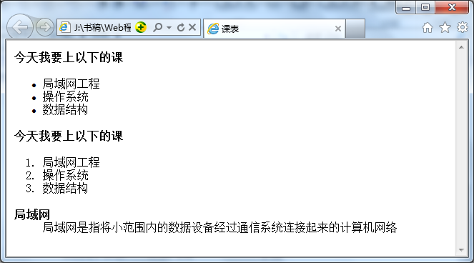
2.2 超文本标记语言HTML
2.2.2 HTML基本标记
【例2-4】三种列表标记应用示例。
<html><head><title>课表</title></head>
<body><b>今天我要上以下的课</b>
<ul><!--无序列表-->
<li>局域网工程
<li>操作系统
<li>数据结构</ul>
<b>今天我要上以下的课</b>
<ol><!--有序列表-->
<li>局域网工程
<li>操作系统
<li>数据结构</ol>
<dl><!--定义列表-->
<dt><b>局域网</b><!--定义标题-->
<dd>局域网是指将小范围内的数据设备经过通信系统连接起来的计算机网络
</dl>
</body></html>

Slide 26
2.2 超文本标记语言HTML
2.2.3 表格（Table）
表格是最常用的页面元素，在页面中用表格来表示数据直观又清晰，而且HTML表格的使用非常灵活，许多较复杂的页面布局也可利用表格来完成。
在Internet上浏览的许多页面都大量使用了表格。在HTML中，表格是由一个表格名称（标题）再加上一行或多行表格内容所构成的块状结构。

Slide 27
2.2 超文本标记语言HTML
2.2.3 表格（Table）
1. 表格定义
<table>
[<caption>标题内容</caption>]
<tr>
<td>表格内容</td>
{<td>表格内容</td>}
</tr>
……
</table>
<table>和</table>标记对界定表格结构的起始和结束；
<caption>、</caption>标志是可选项，该标记中的内容是表格的标题；
<tr>、</tr>界定一个表格行的开始和结束；一个表格行可以包含多个表格项，每个表格项的内容和显示特性由标记对<td>、</td>来定义。

Slide 28
2.2 超文本标记语言HTML
2.2.3 表格（Table）
2. 表格属性
标记<table>、<tr>和<td>的属性用来定义表格的显示特性，其中<table>的属性描述整个表格的显示特性：
属 性 名 | 取 值 | 含 义 | 默 认 值
border | 整数 | 表格边框粗细，值为0，表格没有边框；值越大，表格边框越粗 | 0
width | 百分比 | 表格宽度，以相对于充满窗口的百分比计（如60%） | 100%
 | 整数 | 表格宽度，以屏幕像素点计
cellpadding | 整数 | 每个表项内容与表格边框之间的距离，以像素点为单位 | 0
cellspacing | 整数 | 表格边框之间的距离，以像素点为单位 | 2
bordercolor | 颜色值 | 表格边框的颜色 | #000000
background | 图像文件名 | 表格的背景图 | 无
align | left | center | right | 表格的位置 | left

Slide 29
2.2 超文本标记语言HTML
2.2.3 表格（Table）
2. 表格属性
行控制标记<tr>的属性定义该行的显示特性 ：
属 性 名 | 取 值 | 含 义 | 默 认 值
align | left | center | right | 本行各表格项的横向排列方式 | left（左对齐）
bgcolor | 颜色值 | 本行各表格项的背景色 | #000000
valign | top | middle | bottom | 本行各表格项的纵向排列方式 | middle
width | 百分比值 | 整数 | 本行宽度（受table的width属性值制约）
height | 整数 | 本行高度，以像素点为单位

Slide 30
2.2 超文本标记语言HTML
2.2.3 表格（Table）
2. 表格属性
表格项控制标记<td>的属性定义该项的显示特性 ：
属 性 名 | 取 值 | 含 义 | 默 认 值
align | left | center | right | 本表格项的横向排列方式 | left（左对齐）
bgcolor | 颜色值 | 本表格项的背景色 | #000000
valign | top | middle | bottom | 本表格项的纵向排列方式 | middle
width | 百分比值 | 整数 | 本表格项宽度（受table和tr的width属性值制约）
height | 整数 | 本表格项高度，以像素点为单位（受tr的height属性值制约）
background | 图像文件名 | 本表格项的背景图像 | 无
colspan | 整数 | 按列横向结合。如该值为2，表示本表格项在宽度上占用两列 | 1
rowspan | 整数 | 按行纵向结合。如该值为2，表示本表格项在高度上占用两行 | 1

Slide 31
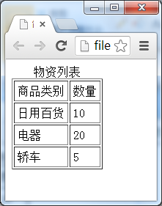
2.2 超文本标记语言HTML
2.2.3 表格（Table）
【例2-5】简单表格示例。
<table border=1 cellspacing=2 cellpadding=4>
<caption>物资列表</caption>
<tr><td>商品类别</td><td>数量</td></tr>
<tr><td>日用百货</td><td>10</td></tr>
<tr><td>电器</td><td>20</td></tr>
<tr><td>轿车</td><td>5</td></tr>
</table>

Slide 32
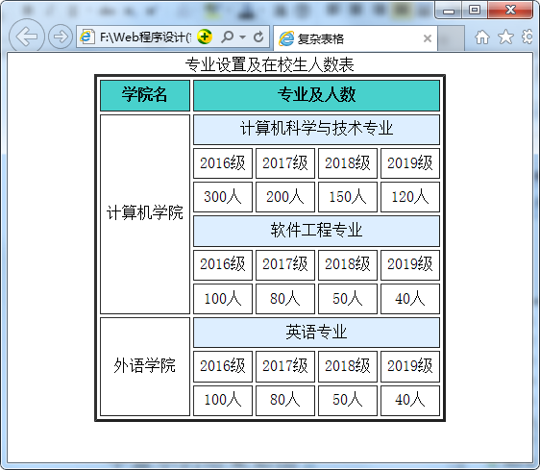
2.2 超文本标记语言HTML
2.2.3 表格（Table）
【例2-6】较复杂的表格示例。
其中每行列数及每列行数都不同
利用td标记的colspan和rowspan属性可以对表格的单元格进行灵活的控制。

Slide 33
2.2 超文本标记语言HTML
2.2.4 表单（Form）
表单提供图形用户界面的基本元素，包括按钮、文本框、单选钮、复选框等，是HTML实现交互功能的主要接口，用户通过表单向服务器提交数据。
表单的使用包括两部分：
  一部分是用户界面，提供用户输入数据的元件；
  另一部分是处理程序，可以是客户端程序，在浏览器中执行；也可以是服务器处理程序，处理用户提交的数据，返回结果。

Slide 34
32.2 超文本标记语言HTML
2.2.4 表单（Form）
1. 表单定义
表单定义的语法如下：
<form method="get|post" action="处理程序名">
[<input type=输入域种类 name=输入域名>]
[teaxtarea定义]
[select定义]
</form>

Slide 35
2.2 超文本标记语言HTML
2.2.4 表单（Form）
1. 表单定义
form标记的属性含义如下：
  method——取值为post或get。二者的区别是：get方法将在浏览器的URL栏中显示所传递变量的值，而post方法则不显示；在服务器端的数据提取方式也不同。
  action——指出用户所提交的数据将由哪个服务器的哪个程序处理。可处理用户提交的数据的服务器程序种类较多，如ASP脚本程序、ASPX程序、PHP程序等。

Slide 36
2.2 超文本标记语言HTML
2.2.4 表单（Form）
2. 表单的输入域
表单的输入域有如下三类：
以标记<input>定义的多种输入域，包括text、radio、checkbox、password、hidden、button、submit、reset和file等。
以标记<textarea>定义的文本域。
以标记<select>和<option>定义的下拉列表框。

Slide 37
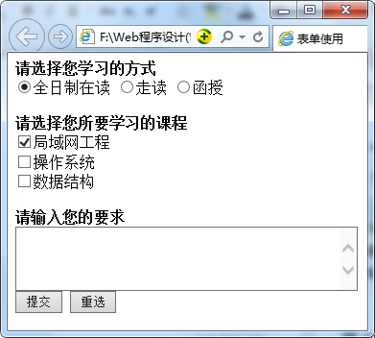
2.2 超文本标记语言HTML
2.2.4 表单（Form）
【例2-7】表单输入域的定义方法及使用示例。
<html><head><title>表单使用</title></head>
<body><b>请选择您学习的方式</b><br>
<form method=get action="http://test.com/cgi-bin/run1">
<input type=radio checked>全日制在读
<input type=radio>走读
<input type=radio>函授<br><br>
<b>请选择您所要学习的课程</b><br>
<input type=checkbox value="yes" name="局域网工程" checked>局域网工程<br>
<input type=checkbox value="yes" name="操作系统">操作系统<br>
<input type=checkbox value="yes" name="数据结构">数据结构<br><br>
<b>请输入您的要求</b><br>
<textarea name="comment" rows=4 cols=50></textarea><br>
<input type=submit name="ok" value="提交">
<input type=reset name="re-input" value="重选"></form></body></html>

Slide 38
2.2 超文本标记语言HTML
2.2.4 表单（Form）
常见表单输入域
输入域名称 | 说 明
text（文本框） | 可输入一行文字。举例： <input type=text name="xm" size=10 value="">
radio（单选钮） | 当有多个选项时，只能选其中一项。举例： 走<input type=radio name= "Rad" value="v1" checked> 留<input type=radio name="Rad" value="v2">
checkbox（复选框） | 当有多个选项时，可以选其中多项。举例： 签字笔 <input type=checkbox name="ch1" checked> 钢笔<input type=checkbox name="ch2"> 圆珠笔<input type=checkbox name="ch3">
submit（提交按钮） | 将数据传递给服务器。举例： <input type=submit name="ok" value="提交">
password（密码输入框） | 用户输入的字符以“*”显示。举例： 输入密码：<input type=password size=12>

Slide 39
2.2 超文本标记语言HTML
2.2.4 表单（Form）
常见表单输入域（续）
输入域名称 | 说 明
reset（重置按钮） | 将用户输入的数据清除。举例： <input type=reset name="re-input" value="重选">
hidden（隐藏域） | 在浏览器中不显示，但可通过程序取值或改变其值。主要用于浏览器向服务器传递数据而不想让浏览器用户知道的情形。例如： <input type=hidden name=hiddata value="HidValue" >
button（按钮） | 普通按钮，按下后的操作需由程序完成。举例： <input type=button value="去我的主页">
textarea（文本域） | 可输入多行文字。举例： <b>请输入您的要求</b><br> <textarea name="comment" rows=4 cols=20></textarea>
select（下拉列表） | 在多个可选项中选择
file（文件域） | 一般用于选择文件。举例： <input type="file" name="F1" size=20>

Slide 40
2.2 超文本标记语言HTML
2.2.4 表单（Form）
select输入域
当提供给用户的选择项目较多时，为节省显示空间，可使用表单的下拉列表输入域。
定义下拉列表框使用<select>和<option>两个标记，其语法如下：
  <select name=下拉列表框名 multiple>
  <option value=设定值>表项内容</option>
  ……
  </select>
属性multiple是可选项，若定义该属性，则下拉列表中的多项都可被选中。
例如，下面的代码定义一个含有三个选项的下拉列表：
    <select name="水果">
    <option value="苹果">苹果</option>
    <option value="梨子" selected>梨子</option>
    <option value="香蕉">香蕉</option>
    </select>

Slide 41
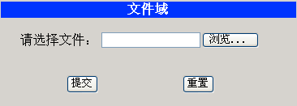
2.2 超文本标记语言HTML
2.2.4 表单（Form）
file输入域
当用户需要上传文件时，可使用file输入域。
文件域由一个文本框和一个“浏览”按钮组成，用户既可以在文本框中输入文件的路径和文件名，也可以通过单击“浏览”按钮从磁盘上查找和选择所需文件。创建文件域方法如下：
<input type="file" 属性="值"…>
属性主要包括name、size等，name指出文件域名称，size指出文件名输入框的宽度。

Slide 42
2.2 超文本标记语言HTML
2.2.5 框架（Frame）
框架又常称为帧，它也是HTML常用的页面元素。
利用框架可以将浏览器显示窗口分割成多个相互独立的区域，每个区域可以显示独立的HTML页面。

Slide 43
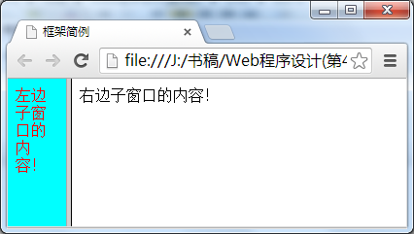
2.2 超文本标记语言HTML
2.2.5 框架（Frame）
1. 框架简例
【例2-9】一个应用框架的示例。
其中包含三个HTML文件：
main.htm称为主文件，是包含<frame>标记的文件，它定义浏览器窗口被分割的方式，本例将窗口分为左、右两个子窗口，分别占窗口宽度的15%和85%；
文件frame1.htm、frame2.htm分别是浏览器被分割的两个区域显示的页面文件。

Slide 44
2.2 超文本标记语言HTML
2.2.5 框架（Frame）
2. 框架定义
首先需确定如何分割窗口，然后建立描述窗口分割的主文件，再为每个框架建立相应的HTML文件。主文件的定义方法是：
    <html>
    <head>[头部标记]</head>
    <frameset>{<frameset>...</frameset>}
    <frame>
    <frame>
    ...
    </frameset>
    [<noframes>字符串</noframes>]
    </html>
其中，标记<frameset>定义窗口分割的方式（横向或纵向）和大小，<frameset>可以嵌套，内层的<frameset>表示对已分割的窗口再进行分割的方式和大小。<frame>标记指明框架所对应的HTML文件。<frame>标记的个数应与其所属的<frameset>标记分割的框架数目相同，与窗口的对应关系是按排列顺序逐个对应。<noframes>标记定义了若浏览器不支持框架时所显示的内容。

Slide 45
2.2 超文本标记语言HTML
2.2.5 框架（Frame）
<framset>标记的属性
属 性 名 | 取 值 | 含 义 | 默 认 值
rows | 百分比 | 将窗口上、下（横向）分割，给出每个框架高度占整个窗口高度的百分比。例如：“25%,75%”表示将窗口分为上、下两个框架，高度分别为总窗口高度的25%和75%。值的一部分也可用“*”表示，例如“25%,*”，表示最后一个框架的高度是除去其他框架已用去的高度 | 无
 | 整数 | 将窗口上、下（横向）分割，给出每个框架高度的像素点数。例如：“100,600”表示将窗口分为上、下两个框架，高度分别为100和600个像素点。值的一部分也可用“*”表示，含义同上
cols | 百分比| 整数 | 将窗口左、右（纵向）分割，值的格式和含义与“rows”属性类似 | 无
frameborder | yes|no | 框架边框是否显示 | yes
bordercolor | 颜色值 | 框架边框颜色 | Gray(灰)

Slide 46
2.2 超文本标记语言HTML
2.2.5 框架（Frame）
<frame>标记的属性
属 性 名 | 取 值 | 含 义 | 默 认 值
src | HTML文件名 | 框架对应的HTML文件 | 无
name | 字符串 | 框架的名字，可在程序和<a>标记的target属性中引用 | 无
noresize | 无 | 不允许用户改变框架窗口大小 | 无
scrolling | yes|no|auto | 框架边框是否出现滚动条 | auto
marginwidth | 整数 | 框架左、右边缘像素点数 | 0
marginheight | 整数 | 框架上、下边缘像素点数 | 0

Slide 47
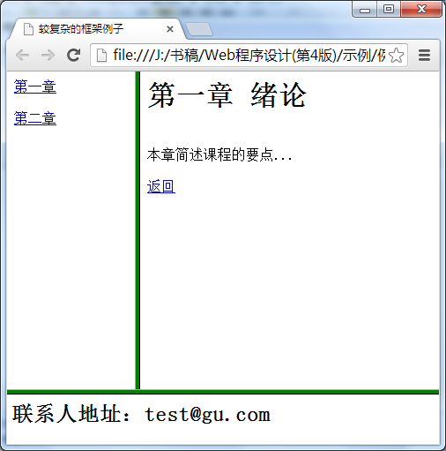
2.2 超文本标记语言HTML
2.2.5 框架（Frame）
【例2-10】利用框架将窗口分成三个子窗口，分别命名为win001、win002和win003，子窗口win001对应的HTML中设置了两个超链接，用户单击这两个超链接后目标URL将在子窗口win002中显示。
本例中，在上左子窗口对应的文件frame1.htm中设置了两个超链接，它们被触发后，相应的目标页面将显示于上右子窗口（名为“win002”）中，这是通过在文件frame1.htm的标记<a>中设置target属性来指定的。这种方法在页面设计中被广泛使用，它可以保持超链接不被目标文件覆盖。

Slide 48
2.3 HTML5
2.3.1 HTML5新特性
（1）语义特性。HTML5赋予了网页更好的意义和结构。HTML5的语义化标签使得页面的内容结构化，见名知义；例如：
<section></section>，<article></article>
（2）跨平台运行。从PC浏览器到手机、平板电脑，甚至是智能电视，只要用户的设备支持HTML5，基于HTML5的Web程序都可以运行。
（3）简单易用性。相对HTML4.01，HTML5更加简单实用。HTML5的属性精简表示方法可以大大提高html文本的传输效率，HTML5 Web Form提供强大的表单验证机制。
（4）用户友好性。引入视频、音频、画布（Audio、video、canvas）等标记元素，提高用户体验度：地理位置服务、本地数据存储、文件上传、离线应用等新特性。

Slide 49
2.3 HTML5
2.3.2 HTML5新功能
1. 新的DOCTYPE和字符集
HTML5将DOCTYPE化繁为简，将其简化为：
<!DOCTYPE html>
所有HTML5文档均以此开头。
字符集的声明简化为如下形式：
<meta charset="utf-8">

Slide 50
2.3 HTML5
2.3.2 HTML5新功能
2. 语义化标记
标 记 | 含 义
article | 用于在页面中表示一套结构完整且独立的内容部分
header | 标记头部区域的内容
footer | 标记头部区域的内容
section | 页面中的一块区域
aside | 定义文章的侧边栏
nav | 定义导航类辅助内容
figure, figcaption | 定义图形与文字

Slide 51
2.3 HTML5
2.3.2 HTML5新功能
2. 语义化标记

Slide 52
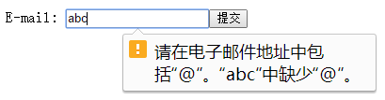
2.3 HTML5
2.3.2 HTML5新功能
3. 智能表单
（1）新增类型
email类型
自动校验输入的是否是email。例如：
E-mail: <input type="email" name="user_email">

Slide 53

2.3 HTML5
2.3.2 HTML5新功能
3. 智能表单
（1）新增类型
url类型
在浏览器中自动将用户输入的值转化为合法的URL参数。例如：
URL:<input type="url" name="user_url" />

Slide 54

2.3 HTML5
2.3.2 HTML5新功能
3. 智能表单
（1）新增类型
number类型
包含数值的输入域，能对接收的数字进行限制。例如：
Points:<input type="number" name="points" min="1" max="10" step="1" value="5" />

Slide 55
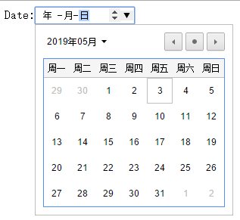
2.3 HTML5
2.3.2 HTML5新功能
3. 智能表单
（1）新增类型
date pickers类型
输入时间类型，包含以下几种类型：
  date（选取年、月、日）
  month（选取年、月）
  week（选取年和周）
  time（选取小时和分钟）
  datetime（选取UTC时间）
  datetime-local（选取本地时间）

Slide 56
2.3 HTML5
2.3.2 HTML5新功能
3. 智能表单
（2）新增属性
autocomplete属性
可赋值为on或off，当值为on时，浏览器自动存储用户输入的内容。
autofocus属性
当设置为autofocus时，页面加载完成后自动聚焦到<input>标记。

Slide 57
2.3 HTML5
2.3.2 HTML5新功能
3. 智能表单
（2）新增属性
pattern 属性
pattern 属性是<input>标记的验证属性，该属性的值是一个正则表达式，通过这个表达式可以验证输入内容的有效性。例如：
  用户名：<input type="text" name="uname" pattern="^[a-zA-Z]\w{2,7}" title="必须以字母开头，包含字符或数字，长度是3~8"/><br/>
  密码：<input type="text" name="pwd" pattern="\d{6}" title="必须输入6个数字" /><br />

Slide 58
2.3 HTML5
2.3.2 HTML5新功能
3. 智能表单
（2）新增属性
required属性
required 是一个布尔型属性，包含此属性的表单元素必须被填写。在发送时若仍为空，浏览器将会给予相关提示。
placeholder 属性
也称占位符，用于提示用户在输入字段中应输入的内容。例如：
    您的姓名：<input type="text" placeholder="请输入您的真实姓名" name="uname"><br />

Slide 59
2.3 HTML5
2.3.2 HTML5新功能
4. 音视频支持
HTML5 通过标记<audio>和<video>支持嵌入式的媒体，使开发者能够方便地将媒体嵌入到HTML文档中。
<audio>支持mp3、wav和ogg格式的音频文件；<video>支持mp4、Ogg和WebM格式的视频文件。通过控制<video>标记的属性，开发人员可以决定网页上视频的呈现方式。<video>标记包含以下属性：
  src ：视频的属性
  poster：视频封面，没有播放时显示的图片
  preload：预加载
  autoplay：自动播放
  loop：循环播放
  controls：浏览器自带的控制条
  width：视频宽度
  height：视频高度

Slide 60
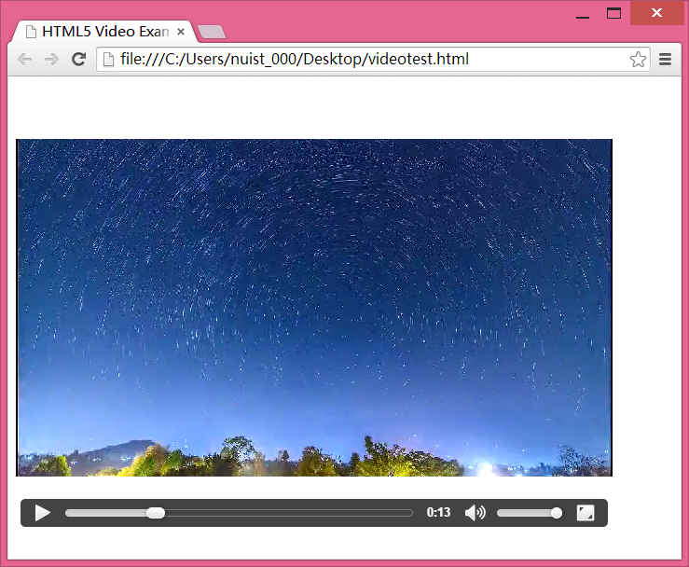
2.3 HTML5
2.3.2 HTML5新功能
4. 音视频支持
【例2-11】在网页中嵌入视频，并可进行播放控制。HTML5代码如下：
  <!DOCTYPE html>
  <html><title>HTML5 Video Example</title>
  <video src="./test.mp4" width="640" height="480" controls="controls" >
  您的浏览器暂不支持HTML5的<video>标签！
  </video>
  </html>

Slide 61
2.3 HTML5
2.3.2 HTML5新功能
5. 新增应用接口
HTML5新增的接口包括：
    网络接口（WebSokets API）
    通信接口（Communication API）
    地理定位接口（Geolocation API）
    等等

Slide 62
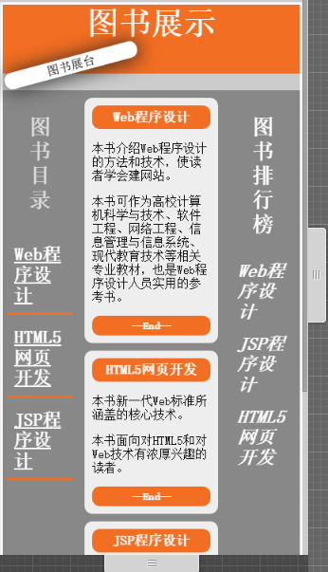
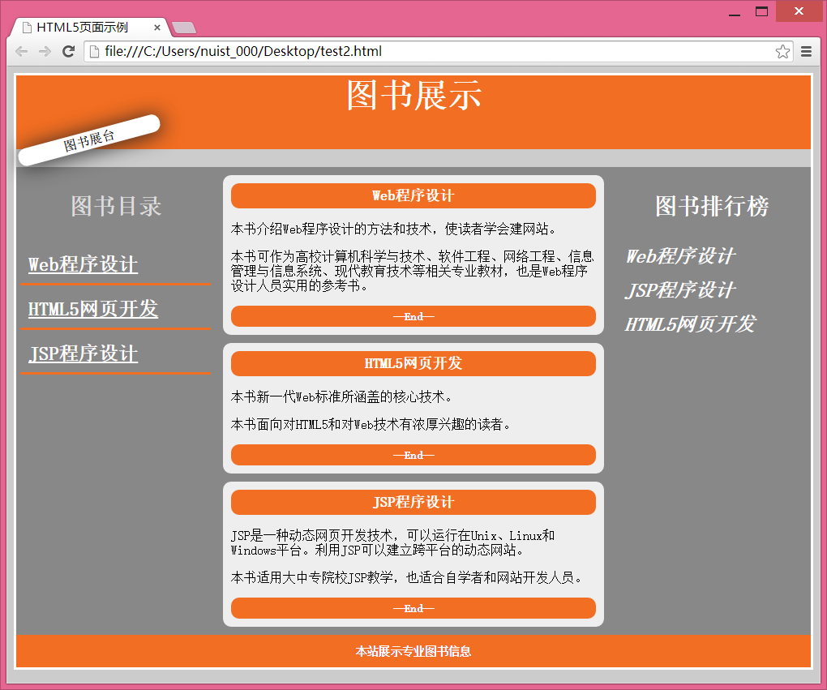
2.3 HTML5
2.3.3 HTML5网页示例
【例2-13】采用HTML5语义化标记和CSS设计如图所示的页面，其中图 (a)是页面在PC浏览器中的显示效果，图 (b)是在PC浏览器中模拟手机显示的页面效果。
(a) PC浏览器显示的页面效果 (b)浏览器模拟手机页面

Slide 63
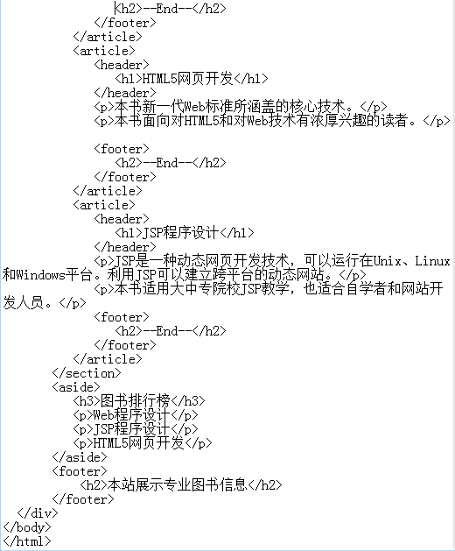
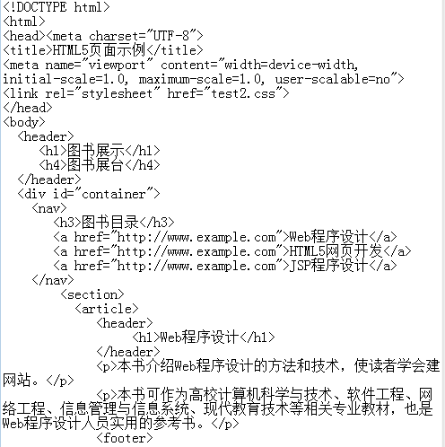
2.3 HTML5
2.3.3 HTML5网页示例
HTML5代码

Slide 64
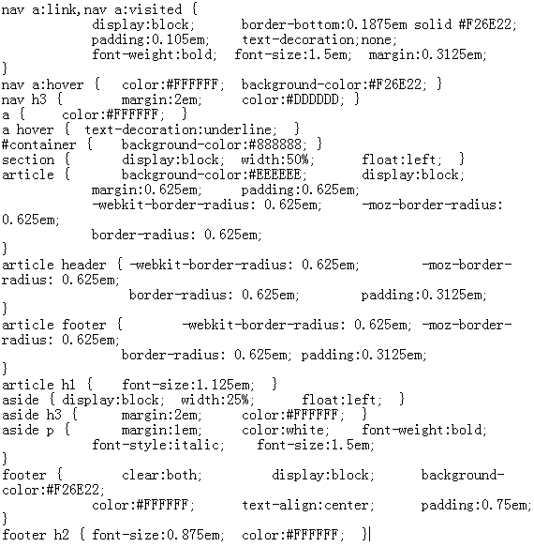
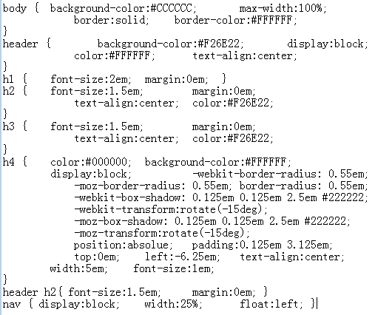
2.3 HTML5
2.3.3 HTML5网页示例
样式文件：

Slide 65
2.4 层叠样式表
层叠样式表（CSS）
CSS（Cascading Style Sheets）是W3C协会为弥补HTML在显示属性设定上的不足而制定的一套扩展样式标准。
它扩充了HTML标记的属性设定，称为CSS样式，通过脚本程序控制，可以使页面的表现方式更为灵活，更具动态特性。CSS可提供多种样式，以减少GIF动画的使用，从而能设计出规模更小、下载更快的网页。
CSS是一套开放性标准，不仅可用于HTML语言，也可用于其他网页设计语言，如XML语言。

Slide 66
2.4.1 为什么需要CSS?
（1）表现和内容相分离：将设计部分剥离出来放在一个独立样式文件中，HTML文件只负责内容，样式交给CSS来实现。
（2）强大的控制能力：CSS将对象引入HTML，从而可以使用JavaScript脚本控制网页标签的显示效果，除了控制文本属性，如字体、字号、颜色等，还可以设计复杂的网页样式，如对象位置、图片效果、网页布局等。
（3）易于页面维护、更新及改版：通常DIV+CSS页面都将HTML和CSS文件分开，只需修改CSS文件就可以更新页面。
（4）提高网页浏览速度：CSS可提供多种样式，以减少GIF动画的使用，DIV+CSS布局较表格布局减少了页面代码，从而能设计出规模更小、下载更快的网页。

Slide 67
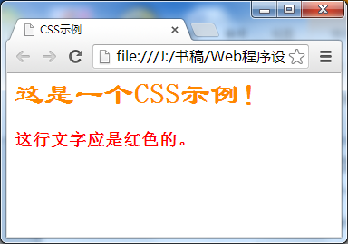
2.4.2 样式表的定义和引用
样式表的作用是通知浏览器如何呈现文档，样式表的定义是CSS的基础。
【例2-14】一个使用CSS对文字显示特性进行控制的HTML文件。
<html><head><title>CSS示例</title>
<meta http-equiv="Content-Type" content="text/html; charset=gb2312">
<style type="text/css">
h1 {font-family:"隶书", "宋体";color:#ff8800}
.text {font-family: "宋体"; font-size: 14pt; color: red}
</style></head>
<body topmargin=4><h1>这是一个CSS示例！<h1>
<span class="text">这行文字应是红色的。</span></body> </html>

Slide 68
2.4.2 样式表的定义和引用
1. 样式表的定义
CSS样式表定义的基本语法为：
选择符（Selector）{ 规则（Rule）表}
其中：
（1）选择符是指要引用样式的对象，它可以是一个或多个HTML标记（各个标记之间以逗号分开），如例2-14中的h1；也可以是类选择符（如例2-14中的.text）等。
（2）规则表是由一个或多个样式属性组成的样式规则，各个样式属性间由分号隔开，每个样式属性的定义格式为：
样式名：值
样式定义中可以加入注解，格式为：
/*字符串*/

Slide 69
2.4.2 样式表的定义和引用
1. 样式表的定义
样式表定义
样式定义表的例子：
① p {
font-family: "宋体";
color:darkblue;
background-color:yellow;
font-size:9pt; /*字体大小*/
}
② h1,h2 {
font-family:"隶书", "宋体";
color:#ff8800;
text-align:center;
}
例①定义了一个样式表供HTML文件的<p>标记使用.
例②定义了一个样式表供HTML文件的<h1>和<h2>标记使用。
在例②中，选择符由两个HTML标记组成，表示两种对象均遵循该样式定义。

Slide 70
2.4.2 样式表的定义和引用
2. CSS选择符
CSS选择符是一种匹配模式，用于匹配需要应用样式的元素。常用的选择符包括：标记选择符、类选择符和id选择符。
（1）标记选择符
标记选择符用于指定匹配的HTML标记。
例如，a { color: red; font-size:9pt;}，声明了页面中的<a>标记的颜色和字体。

Slide 71
2.4.2 样式表的定义和引用
2. CSS选择符
（2）类选择符
类选择符（Class Selector）在样式表中定义具有样式值的类，它有两种定义格式：
  ① 标记名.类名 {规则1; 规则2; …}
  ② 类名 {规则1; 规则2; …}
格式①的类选择符指明所定义的样式只能用在特定的标记上。例如：
    <head><style type="text/css">
    p.back { background-color:#666666;}
    ……
    </span>…</head>
    <body>…
    <p class="back">本段文字的底色为#ddeeff</p>
    <p>这是另一段</p>
    ......</body>
本例定义了一个类back的样式，供HTML文件的<p>标记使用，即只有class属性为“back”的标记<p>才遵循此样式。本例<body>部分有两个<p>标记，第一个设置了class属性值为back，而第二个未设置，所以只有第一个<p>标记所辖的内容遵循该样式，第二个则不遵循。

Slide 72
2.4.2 样式表的定义和引用
2. CSS选择符
（3）id选择符
id选择符（ID Selector）定义一个元素独有的样式。它与类选择符的区别在于，id选择符在一个HTML文件中只能引用一次，而类选择符可以多次引用。id选择符的定义格式为：
#id名 { 规则1; 规则2; …}
要引用id选择符定义的样式，需在体部标记中将该id属性值设置为id名。例如：
  <html><head>…
  <style type="text/css">
  
  #colorid1 { color:green;}
  …</style></head>
  <body>…
  <h2 id="colorid1">id选择符与id属性结合使用可对特定标记进行样式控制
  </h2>…
  </body></html>

Slide 73
2.4.2 样式表的定义和引用
2. CSS选择符
（4）伪类
伪类是特殊的类，可区别标记的不同状态，能自动地被支持CSS的浏览器所识别。例如，visited links（已访问的链接）和active links（可激活链接）描述了两个锚（anchors）的状态。
伪类定义格式为：
    选择符:伪类 { 属性: 值 }
伪类不用HTML语言的class属性来指定。
伪类的一个最常见的应用是指定超链接（<a>）以不同的方式显示链接（links）、已访问链接（visited links）和可激活链接（active links）。
例如：
  a:visited {color: #0000FF; text-decoration: none}
  a:link {font-family: "宋体"; font-size: 9pt; color: #0000FF;
  text-decoration: none}
  a:hover {font-family: "宋体"; font-size: 12pt; color: #003333;
  background-color: #FFCC99; text-decoration: none}

Slide 74
2.4.2 样式表的定义和引用
3. 样式表的引用
样式引用的方式主要有以下4种：
  （1）链接到外部样式表
  （2）引入外部样式表
  （3）嵌入样式表
  （4）内联样式

Slide 75
2.4.2 样式表的定义和引用
3. 样式表的引用
（1）链接到外部样式表
如果多个HTML文件要共享样式表（这些页面的显示特性相同或十分接近），则可将样式表定义为一个独立的CSS样式文件，使用该样式表的HTML文件在头部用<link>标记链接到这个CSS样式文件即可。

Slide 76
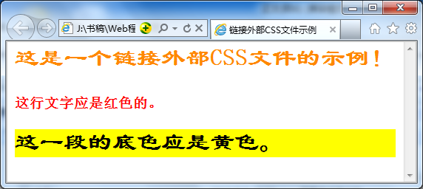
2.4.2 样式表的定义和引用
3. 样式表的引用
【例2-15】先将样式定义存放于文件style.css（CSS样式文件的扩展名为.css），style.css文件包含的内容为：
h1 {font-family:"隶书","宋体";color:#ff8800}
p {background-color:yellow;color:#000000}
.text {font-family: "宋体"; font-size: 14pt; color: red}
HTML文件css1.htm要引用该样式表，其文件内容为：
<html><head><title>链接外部CSS文件示例</title>
<link rel=stylesheet type="text/css" href="style.css" media=screen></head>
<body topmargin=4 >
<h1>这是一个链接外部CSS文件的示例！<h1>
<span class="text">这行文字应是红色的。</span>
<p>这一段的底色应是黄色。</p></body></html>

Slide 77
2.4.2 样式表的定义和引用
3. 样式表的引用
（2）引入外部样式表
这种方式在HTML文件的头部<style>、</style>标记之间，利用CSS的@import声明引入外部样式表。
格式为：
    <style>
    @import URL("外部样式文件名");
    ......
    </style>

Slide 78
2.4.2 样式表的定义和引用
3. 样式表的引用
（3）嵌入样式表
这种方式利用<style>标记将样式表嵌入HTML文件的头部。例4-1就使用了这种方式 。
<style>标记内定义的前后加上注释符<!--...-->的作用是使不支持CSS的浏览器忽略样式表定义。
<style>标记的属性type，指明样式的类别。

Slide 79
2.4.2 样式表的定义和引用
3. 样式表的引用
（4）内联样式
这种方式是在HTML标记中引用样式定义，方法是将标记的style属性值赋为所定义的样式规则。由于样式是在标记内部使用的，故称为“内联样式”。
例如：
  <h1 style="font-family:'隶书', '宋体';color:#ff8800">这是一个CSS示例！<h1>
  <p style= "color:red;background-color:yellow ">......</p>
  <body style= "font-family: '宋体';font-size:12pt;background:yellow ">
此时，样式定义的作用范围仅限于此标记范围之内。

Slide 80
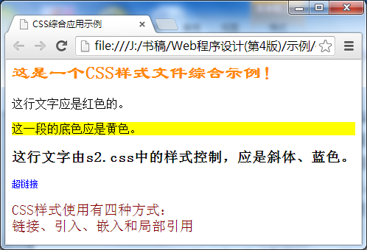
2.4.2 样式表的定义和引用
【例2-16】设有两个样式表文件s1.css、s2.css和一个HTML文件example_css.htm。
文件example_css.htm：
<html><head><title>CSS综合应用示例</title>
<link rel=stylesheet type="text/css" href="s1.css">
<style type="text/css">
a:visited {color: #0000FF; text-decoration: none}
a:link {font-family: "宋体"; font-size: 9pt; color: #0000FF; text-decoration: none}
a:hover {font-family: "宋体"; font-size: 12pt; color: #003333;
background-color: #FFCC99; text-decoration: none}
@import URL("s2.css");
</style></head>
<body topmargin=4 >
<h2>这是一个CSS样式文件综合示例！</h2>
<span class="text">这行文字应是红色的。</span>
<p>这一段的底色应是黄色。</p>
<h3>这行文字由s2.css中的样式控制，应是斜体、蓝色。</h3>
<a href="a.htm">超链接</a><br><br>
<div style="font-size:14pt;color:darkred;">CSS样式使用有四种方式：<br>
链接、引入、嵌入和局部引用</div></body></html>
文件s1.css：
h2 {font-family:"隶书";color:#ff8800}
p {color:black;background-color:yellow;font-size:12pt;}
文件s2.css：
h3 {font-family:"宋体";color:blue;font-style:italic;}
.text {font-family: "宋体"; font-size: 10pt; color: red}

Slide 81
2.4.3 样式的优先级
1. 样式的继承
样式继承的概念：将包含其他标记的标记称为父标记，则被包含的标记就是子标记，子标记将继承父标记的样式。
例如：
    <html><head><title>样式继承</title>
    <style type="text/css">
    <!- -
    h2 { color:red;}
    -->
    </style></head>
    <body><h2><u>DIV</u></strong>标记的作用</h2></body></html>
在<style>标记中定义了<h2>标记的样式，在<body>中<u>、</u>标记被包含在<h2>、</h2>中，则<u>标记将引用<h2>的样式。

Slide 82
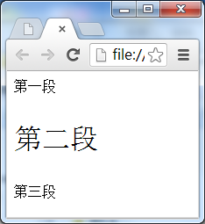
2.4.3 样式的优先级
1. 样式的继承
相对值继承方式
例如，样式定义：
  <style>
  p.class1 {font-size:12pt;}
  p.class2 {font-size:200%}
  p.class3 {font-size:100%}
  </style>
body部分有以下语句：
<p class="class1">第一段</p>
<p class="class2">第二段</p>
<p class="class3">第三段</p>

Slide 83
2.4.3 样式的优先级
2. 样式的作用顺序
样式的作用域：指对一个标记究竟哪个样式起作用。
例如：
  <html><head><title>样式的作用顺序</title>
  <style type="text/css">
  p { color:red; font-size:22pt;}
  p.c1{color:green; font-size:12pt; }
  p {font-size:16pt;text-align:center;}
  </style></head>
  <body><p style="color:#ffaa66">第一段</p>
  <p class="c1">第二段</p><p>第三段</p></body></html>
在这个例子中，针对<p>标记定义了三个样式表，对<p>中的文字和布局方式进行了说明。body部分共出现了三个<p>标记，它们分别应该应用哪个样式表呢？

Slide 84
2.4.3 样式的优先级
2. 样式的作用顺序
样式表的作用优先顺序遵循以下4条原则：
① 内联样式中所定义的样式优先级最高。
② 层叠型：即其他样式表按其在HTML文件中出现或被引用的顺序，越在后出现，优先级越高。
③ 选择符的作用顺序由高到低为：类选择符、id选择符。
④ 未在任何文件中定义的样式，将遵循浏览器的默认样式。

Slide 85
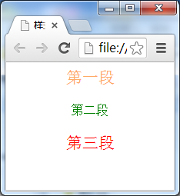
2.4.3 样式的继承和作用顺序
2. 样式的作用顺序
示例：
<html><head><title>样式的作用顺序</title>
<style type="text/css">
p { color:red; font-size:22pt;}
p.c1{color:green; font-size:12pt; }
p {font-size:16pt;text-align:center;}
</style></head>
<body><p style="color:#ffaa66">第一段</p>
<p class="c1">第二段</p><p>第三段</p></body></html>

Slide 86
2.4.4 CSS 属性
CSS属性可分为：
        字体属性
        颜色及背景属性
        文本属性
        方框属性
        分类属性
        定位属性

Slide 87
2.4.4 CSS 属性
1. 字体属性
字体属性包括字体（font-family）、字号（font-size）、字体风格（font-style）、字体加粗（font-weight）、字体变化（font-variant）及字体综合设置（font）等属性。
字体属性的含义明确，使用简单。

Slide 88
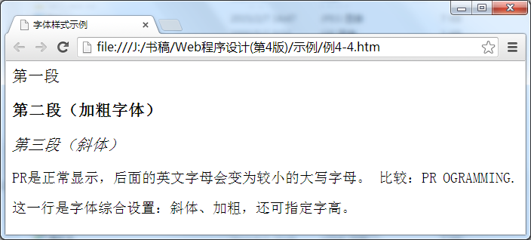
2.4.4 CSS属性
1. 字体属性
【例2-17】CSS字体属性用法示例。
<html><head><title>字体样式示例</title>
<style type="text/css">
body {font-family:"宋体","隶书";}
p {font-size:16pt;}
p.weight_1{font-weight:100;}
p.weight_9{font-weight:900;}
p.font_i{font-style:italic;}
span {font-size:14pt;}
span.font_n {font-variant:normal;}
span.font_v {font-variant:small-caps;}
span.font_all {font: bold italic 30px/40px;}
</style></head>
<body><p class="weight_1">第一段</p>
<p class="weight_9">第二段（加粗字体）</p>
<p class="font_i">第三段（斜体）</p>
<span class="font_n">PR是正常显示，后面的英文字母会变为较小的大写字母。
比较：PR</span>
<span class="font_v">OGRAMMING.</span><br><br>
<span class="font_all">这一行是字体综合设置：斜体、加粗，还可指定字高。</span>
</body></html>

Slide 89
2.4.4 CSS属性
2. 颜色和背景属性
颜色属性允许设计者指定页面元素的颜色，背景属性指定页面的背景颜色或背景图像的属性。
颜色和背景类属性包括（前景）颜色（color）、背景颜色（background-color）、背景图像（background-image）、背景重复（background-repeat）、背景附属方式（background-attachment）、背景图像位置（background-position）以及背景属性（background）。

Slide 90
颜色和背景属性表
属 性 名 | 可 取 值 | 含 义 | 举 例
color | 英文单词 #RRGGBB #RGB | 指定页面元素的前景色 | h1{color:red} h2{color:#008800} h3{color:#080}
background- color | 英文单词 #RRGGBB #RGB transparent | 指定页面元素的背景色 | body {background-color:white} h1{background-color:#0000F0} p { background-color:transparent}
background- imag | 统一资源定位器 URLs none | 指定页面元素的背景图像 | body {background-image:url(bg.gif)} p { background-image: url(http://www.htmlhelp.com/bg.jpg)}
background- repeat | repeat repeat-x repeat-y no-repeat | 决定一个被指定的背景图像被重复的方式。默认值为repeat | body {background-repeat:no-repeat} p {background-repeat:repeat-x}
background- attachment | fixed | 指定背景图像是否跟随页面内容滚动。默认值为scroll | body {background-attachment:fixed}
background- position | 数值表示法 关键词表示法 | 指定背景图像的位置 | body {background-position:30% 70%} p {background-position:bottom left}
background | 背景颜色、背景图像、背景重复、背景位置 | 背景属性综合设定 | body {background:url(bg1.gif) green repeat-y fixed left 20pt}

Slide 91
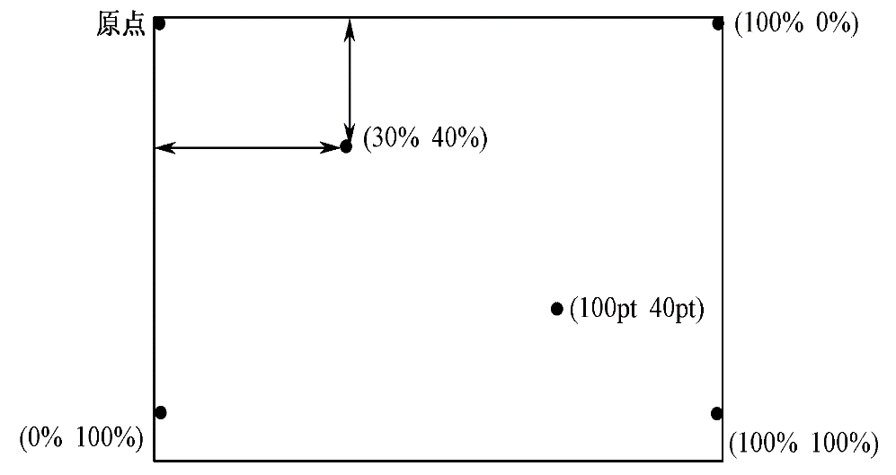
2.4.4 CSS属性
2. 颜色和背景属性
背景图像位置（background-position）属性可以确定背景图像的绝对位置。该属性只能应用于块级元素和替换元素（包括img、input、textarea、select、object）。background-position值的表示有两种方式：数值表示法和关键词表示法。
数值表示法用坐标值表示位置，坐标原点是背景图像位置属性所属元素的左上角。数值表示法又分为百分比表示和长度值表示两种。百分比表示的格式为：X% Y%；长度值表示的格式为：Xpt Ypt。

Slide 92
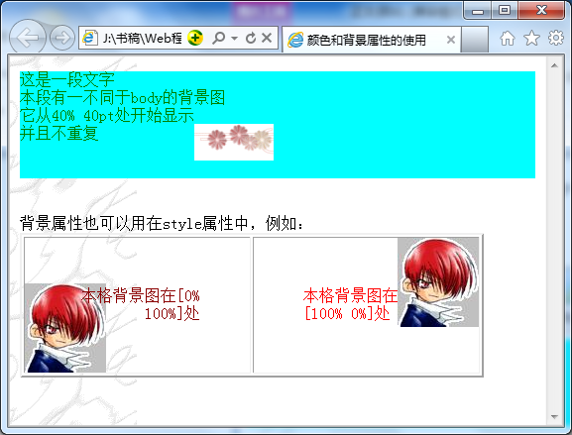
2.4.4 CSS属性
【例2-18】CSS颜色和背景属性的用法示例。
<html><head><title>颜色和背景属性的使用</title><style>
body {background-image:url(bg1.gif);background-repeat:repeat-y;}
p {color:green;background-color:aqua;background-image:url(bg2.gif);
background-repeat:no-repeat; background-position:40% 40pt}
</style></head>
<body><p>这是一段文字<br>
本段有一不同于body的背景图<br>
它从40% 40pt处开始显示<br>
并且不重复<br><br><br></p><br><br>
背景属性也可以用在style属性中，例如：<br>
<table width=90% border=2 cellpadding=50 cellspacing=2>
<tr><td style="color:darkred;text-align:right;background-repeat:no-repeat;
background-image:url(bg3.jpg);background-position:bottom left">
<span>本格背景图在[0% 100%]处</span></td>
<td style="color:red;background-repeat:no-repeat; background-image:url(bg3.jpg);background-position:top right">
<span>本格背景图在[100% 0%]处</span>
</td></tr><table></body></html>

Slide 93
2.4.4 CSS属性
3. 文本属性
文本属性设置文字之间的显示特性，包括：
字符间隔（letter-spacing）、文本修饰（text-decoration）、大小写转换（text-transform）、文本横向排列（text-align）、文本纵向排列（vertical-align）、文本缩排（text-indent）、行高（line-height）。

Slide 94
文本属性表
属 性 名 | 可 取 值 | 含 义 | 举 例
letter-spacing | 长度值|normal | 设定字符之间的间距 | h1 {letter-spacing:8pt} p {letter-spacing:14pt}
text-decoration | none|underline| overline| line-through| blink | 设定文本的修饰效果，line-through是删除线，blink是闪烁效果。默认值为none | a:link,a:visited,a:active { text- decoration:none}
text-align | left|right|center| justify（将文字均分展开对齐） | 设置文本横向排列对齐方式 | p {text-align:center} h1 {text-align:right}
vertical-align | baseline|super| sub|top|middle| bottom|text-top| text-bottom| 百分比 | 设定元素纵向对齐方式。值的含义见下面的说明。默认值为baseline | img.mid { vertical-align:50%} span.sup { vertical-align:super} span.sub { vertical-align:sub}
text-indent | 长度值|百分比 | 设定块级元素第一行的缩进量 | p { text-indent:30pt} h1 { text-indent:10%}
line-height | normal|长度值| 数字|百分比 | 设定相邻两行的间距。默认值normal | p { line-height:200%} p { line-height:30pt}

Slide 95
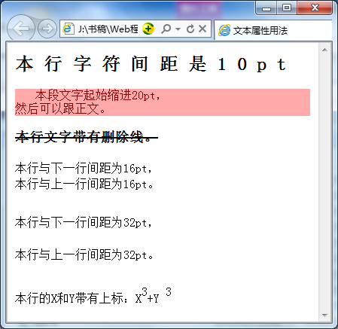
2.4.4 CSS属性
【例2-19】CSS文本属性的用法示例。
<html><head><title>文本属性用法</title>
<style type="text/css">
h2.space {letter-spacing:10pt;}
p.ind {text-indent:20pt;color:darkred;
background-color:#FFAAAA}
h3.dec {text-decoration:line-through}
p.hei1{line-height:16pt}
p.hei2 {line-height:32pt}
span.super {vertical-align:super;}</style></head>
<body>
<h2 class="space">本行字符间距是10pt</h2>
<p class="ind">本段文字起始缩进20pt，<br>然后可以跟正文。</p>
<h3 class="dec">本行文字带有删除线。</h3>
<p class="hei1">本行与下一行间距为16pt，<br>本行与上一行间距为16pt。</p>
<p class="hei2">本行与下一行间距为32pt，<br>本行与上一行间距为32pt。</p>
本行的X和Y带有上标：X<span class="super">3</span>+Y
<span class="super">3</span></body></html>

Slide 96
2.4.4 CSS属性
4. 方框属性
方框属性用于设置元素的边界、边框等属性值，可应用这些属性的元素大多是块元素。
包括body、p、div、td、table、hx（x=1,2,...,7）等。方框属性包括边界（margin）、边界补白（padding）、边框（border）等的设置。

Slide 97
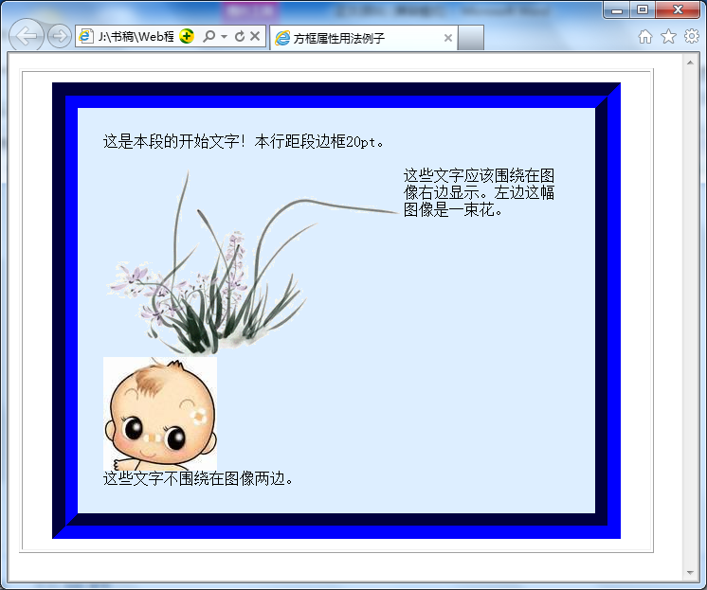
2.4.4 CSS属性
【例2-20】CSS方框属性用法示例。
<html><head>
<title>方框属性用法例子</title>
<style type="text/css">
p { background-color:#ddeeff;
margin-top:10; margin-right:30;
margin-bottom:10; margin-left:30;
border-width:20pt;
border-style:groove;
border-color:blue;
padding:20pt;
width:600;
height:350;
}
img.float{ float:left;}
img.nofloat {clear:both}
</style></head>
<body><table border=1><tr><td>
<p>这是本段的开始文字！本行距段边框20pt。<br><br>
<img class="float" src="hua.gif">这些文字应该围绕在图像右边显示。
左边这幅图像是一束花。<br>
<img class="nofloat" src="img2.jpg"><br>这些文字不围绕在图像两边。
</p></td></tr></table></body></html>

Slide 98
2.4.4 CSS属性
5. 列表属性
列表属性用于设置列表标记（ol和ul）的显示特性
包括list-style-type、list-style-image、list-style-position、list-style等属性。

Slide 99
列表属性表
属 性 名 | 可 取 值 | 含 义
list-style-type | 无序列表值： disc|circle|square 有序列表值： decimal| ower-roman| upper-roman| lower-alpha| upper-alpha 共用值：none | 表项的项目符号。disc—实心圆点；circle—空心圆；square—实心方形；decimal—阿拉伯数字；lower-roman—小写罗马数字；upper-roman—大写罗马数字；lower-alpha—小写英文字母；upper-alpha—大写英文字母；none—不设定
list-style-image | url（URL） | 使用图像作为项目符号
list-style-position | outside|inside | 设置项目符号是否在文字里，与文字对齐
list-style | 项目符号，位置 | 综合设置项目属性

Slide 100
2.4.4 CSS属性
【例2-21】CSS列表属性用法示例。
<body><h3>计算机系</h3>
<ul class="ul1">
<li>计算机及应用99（1）班</li>
<li>计算机及应用99（2）班</li>
</ul>
<ul class="ul2">
<li>计算机及应用99（3）班</li>
<li>计算机及应用98（1）班</li>
</ul>
<h3>电子系</h3>
<ol class="ol1">
<li>电子信息工程99（1）班</li>
<li>电子信息工程99（2）班</li>
</ol>
<ol class="ol2">
<li>电子信息工程98（1）班</li>
<li>电子信息工程98（2）班</li>
</ol>
</body></html>
<html><head><title>列表属性用法</title>
<style type="text/css">
ul.ul1 { list-style:square inside;}
ul.ul2 {
list-style-image:url("check.gif");
list-style-position:outside;}
ol.ol1 {
list-style-type:upper-roman;
list-style-position:inside;}
ol.ol2 { list-style:decimal outside;}
</style>
</head>

Slide 101
2.4.4 CSS属性
6. 定位属性
CSS提供用于二维和三维空间定位的属性，它们是top、left、position。
利用它们可以将元素定位于相对其他元素的相对位置或绝对位置。
（1）top、left、position属性
top属性设置元素与窗口上端的距离；left属性设置元素与窗口左端的距离；position属性设置元素位置的模式。top和left属性通常配合position属性使用。position有三种取值：
  · absolute：绝对位置，原点在所属块元素的左上角。
  · relative：相对位置，该位置是相对HTML文件中本元素的前一个元素的位置。
  · static（默认值）：静态位置，按照HTML文件中各元素的先后顺序显示。

Slide 102
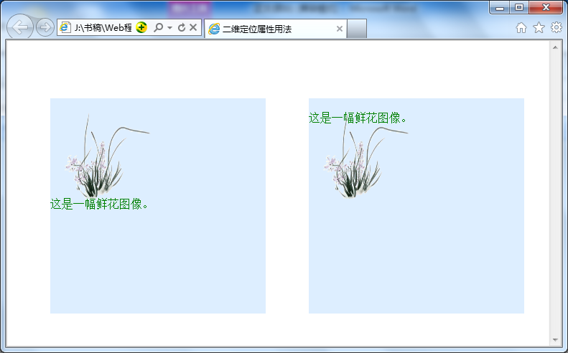
2.4.4 CSS属性
【例2-22】CSS二维定位属性用法示例。
<html><head><title>二维定位属性用法</title>
<style type="text/css">
p { font-size:12pt; color:green; }
div.block1 { position:absolute; top:80; left:120;
width:200;height:200;
background-color:#ddeeff; }
img.pos1 { position:relative; top:20; left:20;width:80;height:80; }
div.block2 { position:absolute; top:80; left:420;
width:200;height:200;
background-color:#ddeeff; }
img.pos2 { position:absolute; top:20; left:20;
width:80;height:80; }
</style></head>
<body><div class="block1">
<img class="pos1" src="img1.gif"><br>
<p>这是一幅鲜花图像。</p></div>
<div class="block2">
<img class="pos2" src="img1.gif"><br>
<p>这是一幅鲜花图像。</p></div>
</body></html>

Slide 103
2.4.4 CSS属性
6. 定位属性
（2）三维空间定位
CSS允许在三维的空间中定位元素，与之相关的属性是z-index，z-index与top和left属性结合使用。z-index将页面中的元素分成多个“层”，形成多个层“堆叠”效果，从而营造出三维空间效果。
z-index的取值为整数，可以为正，也可为负，值越大表示在堆叠层中越处于高层，为0表示基准，为负表示位置在z-index=0的元素之下。

Slide 104
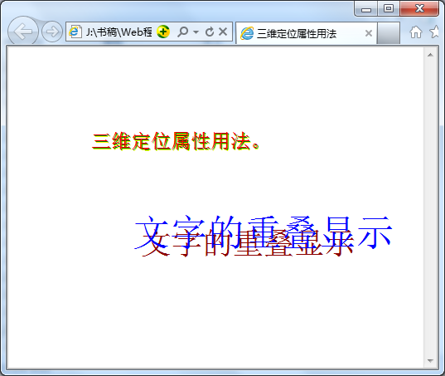
2.4.4 CSS属性
【例2-23】CSS三维空间定位属性用法示例。
<html><head><title>三维定位属性用法</title>
<style type="text/css">
span { font-size:18pt;}
span.level2 { position:absolute; z-index:2; left:100;top:100; color:red;}
span.level1 { position:absolute; z-index:1; left:101;top:101; color:green;}
span.level0 { position:absolute; z-index:0; left:102;top:102; color:yellow;}
p.lev1 { position:absolute; top:200;left:150; z-index:2; font-size:34pt;color:blue;}
p.lev2 { position:relative; top:202 ;left:150; z-index:-2;
font-size:28pt;color:darkred; }</style></head>
<body><span class="level2">三维定位属性用法。</span>
<span class="level1">三维定位属性用法。</span>
<span class="level0">三维定位属性用法。</span>
<p class="lev1">文字的重叠显示</p><p class="lev2">文字的重叠显示</p>
</body></html>

Slide 105
2.4.5 CSS+DIV页面布局
在网页设计中，网页布局最基本的要求是，要考虑浏览者的方便程度并能够明确地传达信息，以及兼顾网页设计的审美，给浏览者一定的视觉享受。
网页布局就是把网页的各种构成要素，如文字、图像、图标、菜单等，合理地排列起来。以前常使用表格来对页面进行布局，随着互联网与Web技术的发展，Web标准的网页布局已经成为以后Web的发展方向。
当前，使用CSS（层叠样式表）+DIV（层）对页面进行排版布局已成为标准的方式。使用CSS+DIV的布局模式使页面具有易于维护、显示效果好、浏览器兼容性好、下载速度快、适应不同终端需要等优点。
CSS+DIV页面布局的核心在于使网页达到表现与内容的分离，即网站的结构、表现、行为三者分离。只有真正实现了结构分离的网页设计，才是真正意义上符合Web标准的网页设计。

Slide 106
2.5 XML简介
可扩展标记语言XML（eXtensible Markup Language）是为了克服HTML缺乏灵活性和伸缩性的缺点以及SGML过于复杂、不利于软件应用的缺点而发展起来的一种元标记语言。
XML吸取了SGML和HTML的优点，摒弃了它们的缺点，已成为互联网标准的重要组成部分。
在XML中，可以根据所要描述的数据元素定义不同的标签，表达各种丰富的内容和意义。
XML文档分层嵌套形成一个树形结构，不仅可以把一个XML文档看成一个文件，而且还可以看成一棵标记树。

Slide 107
2.5 XML简介
2.5.1 XML概述
XML是一种数据存储语言，它使用一系列简单标记描述数据。XML同时也是一组规范，用户都遵守这组规范进行开发，这样，不同计算机系统之间就可以相互交流信息。
XML继承了SGML和HTML的功能，是一种用于定义标记的语言，又称为“元语言”。创建一个XML文档时，用户需根据描述的数据自己来定义各种标记。

Slide 108
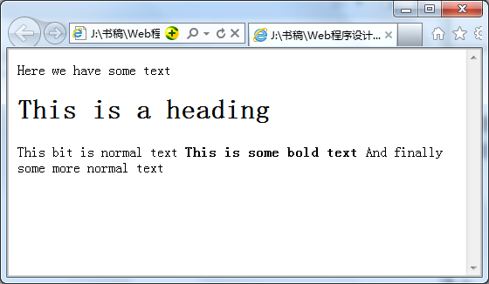
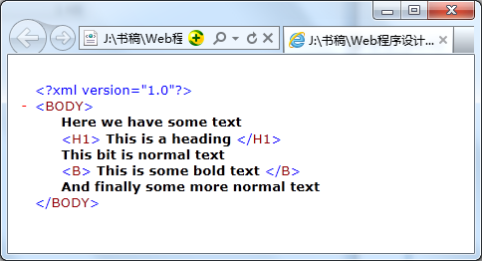
2.5 XML简介
2.5.1 XML概述
1. XML与HTML的比较
【例2-24】XML与HTML的比较示例。
<BODY>
Here we have some text
<H1> This is a heading </H1>
This bit is normal text
<B> This is some bold text </B>
And finally some more normal text
</BODY>

Slide 109
2.5 XML简介
2.5.1 XML概述
XML与HTML的比较
比 较 内 容 | HTML | XML
可扩展性 | 不具有扩展性 | 是元标记语言，可用于定义新的标记语言
侧重点 | 侧重于信息的表现 | 侧重于结构化地描述信息
语法要求 | 较宽松，不要求标记嵌套、配对等 | 语法严谨，严格要求标记嵌套、配对、遵循XML数据结构（DTD树形结构、XML Schema）
可读性与可维护性 | 难于阅读与维护 | 结构清晰，便于阅读与维护
数据和显示关系 | 内容描述与显示方式一体化 | 内容描述与显示方式分离
大小写敏感 | 不区分大小写 | 区分大小写

Slide 110
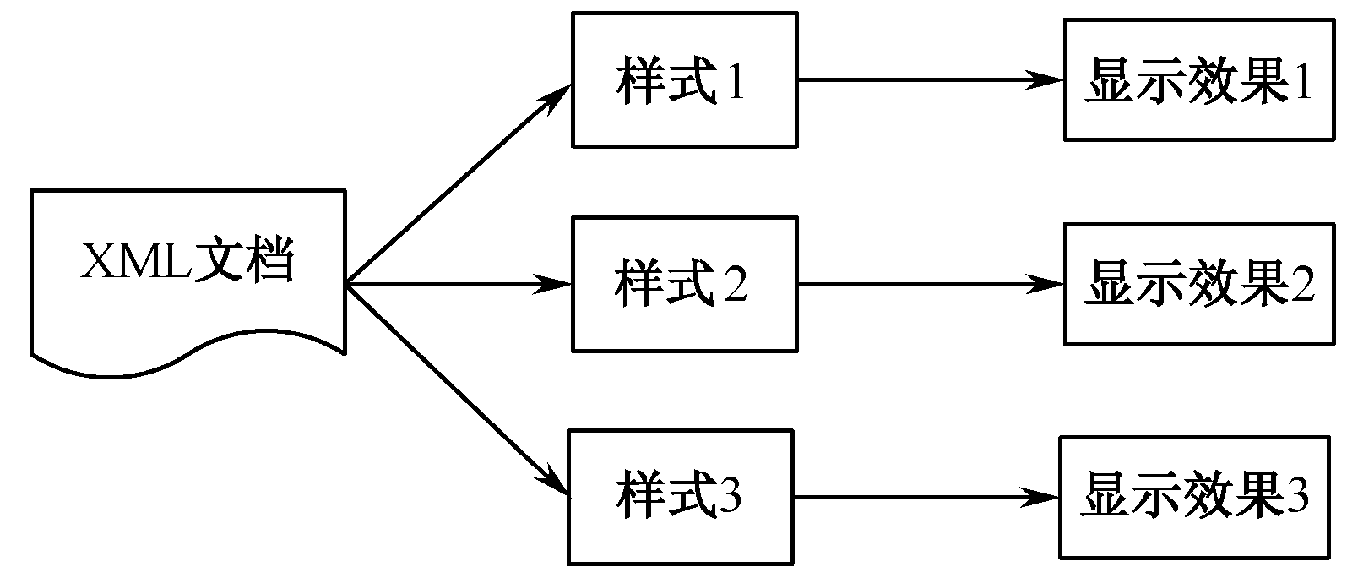
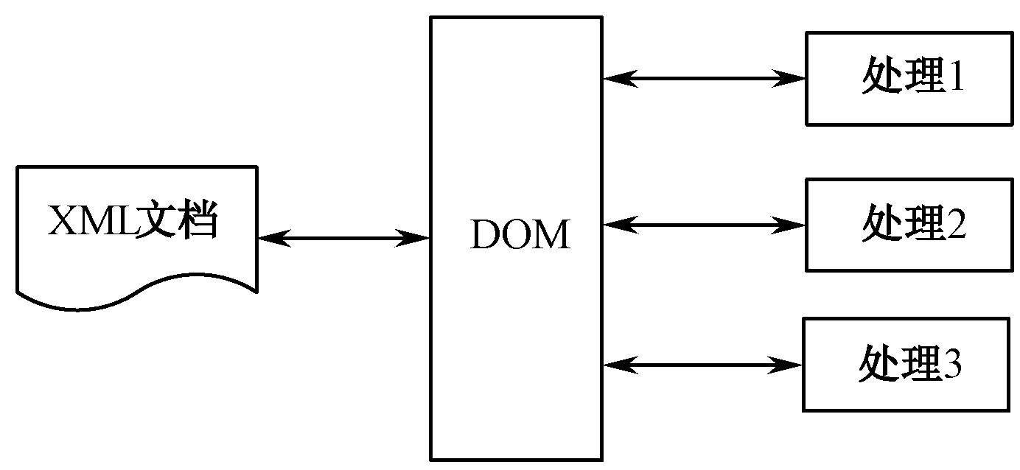
2.5 XML简介
2.5.1 XML概述
2. XML的特性
（1）实现应用程序之间的数据交换。
（2）数据与显示分离。
（3）数据分布式处理。

Slide 111
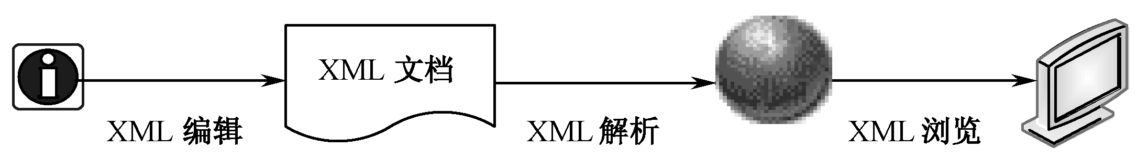
2.5 XML简介
2.5.1 XML概述
3. XML文档处理流程
处理过程分为三个阶段：
① 编辑。使用通用的字处理软件或专用的XML编辑工具生成XML文档。
② 解析。对XML文档进行语法分析、合法性检查。读取其中的内容，通常以树形结构交给后续的应用程序进行处理，后续程序通常为浏览器或其他应用程序。
③ 浏览。将由XML解析器传来的XML树形结构以用户需要的格式显示或处理。

Slide 112
2.5 XML简介
2.5.1 XML概述
4. XML工具
（1）XML编辑工具。专用的XML编辑器可以理解XML，将它们显示为树形结构。常见的专用XML编辑器有XMLwriter、XML Spy、XML Pro、Visual XML等。
（2）XML解析工具。也称解析器（Parser），它是XML的语法分析程序。其主要功能是读取XML文档并检查其文档结构是否完整，是否有结构上的错误；对于结构正确的文档，读出其内容，交给后续程序去处理。常见的XML解析器有Apache Xeces、MSXML等。
（3）XML浏览工具。XML解析器会将XML文档结构和内容传输给用户端应用程序。大多数情况下，用户端应用程序可能是浏览器或其他应用程序（如将数据转换后存入数据库）。如果是浏览器，数据就会显示给用户。当前支持XML的浏览器有IE 5.0及以上版本、Mozilla等。

Slide 113
2.5 XML简介
2.5.2 XML文档结构
1. XML文档的组成
XML定义了如何标记文档的一套规则。
可根据需要给标记取任何名字，例如<BOOK>、<TITLE>、<AUTHOR>等。
标记是成对出现的。处于前面的是开标记，而位于后面的是闭标记。
与HTML不同的是：在XML中，闭标记是不可省略的。另外，标记是区分大小写的。
标记和开/闭标记之间的文字结合在一起构成元素。所有元素都可以有自己的属性，属性采用“属性/值”对的方式写在标记中。

Slide 114
2.5 XML简介
2.5.2 XML文档结构
1. XML文档的组成
一个XML文档主要由两部分组成：序言和文档元素。
序言：声明版本号、处理指令等。如：
    <?xml version='1.0' standalone='yes' ?>
    <!-- File Name: Example.xml -->
    <?xml-stylesheet type=“text/css” href=“Example.css”?>
XML文档元素是以树形分层结构排列的，元素可以嵌套在其他元素中。文档必须只有一个顶层元素，称为文档元素（也称根元素），类似于HTML页中的BODY元素，其他所有元素都嵌套在其中。
在XML文档中，元素指出了文档的逻辑结构，并且包含了文档的信息内容。一个典型的元素有起始标记、元素内容和结束标记。元素内容可以是字符、数据、其他（嵌套的）元素或两者的组合。

Slide 115
2.5 XML简介
2.5.2 XML文档的编写
2. 创建XML文档的基本规则
（1）文档必须有一个顶层元素（文档元素或根元素），所有其他元素必须嵌入到其中。
（2）元素必须被正确地嵌套。也就是说，如果一个元素在另一个元素中开始，那么它必须在同一个元素中结束。
（3）每一个元素必须同时拥有起始标记和结束标记。与HTML不同，XML不允许忽略结束标记，即使浏览器能够推测出元素在何处结束时也是如此。
（4）起始标记中的元素类型名必须与相应结束标记中的名称完全匹配。
（5）元素类型名是区分大小写的。

Slide 116
2.5 XML简介
2.5.2 XML文档结构
3. 元素内容的类型
元素内容是起始标记和结束标记之间的文本。
其中可以包括嵌套元素和字符数据两种类型。
当给元素添加字符数据时，用户无法插入左尖括号（<）、&符号或字符串“]]>”作为字符数据的一部分，因为XML解析器会把“<”解释为嵌套元素的起始，把“&”解释为一个实体引用或字符引用的开始，把“]]>”解释为CDATA节的结束。
如果要想把<和&作为字符数据的一部分，可以使用CDATA节。还可以通过字符引用插入任意字符，或通过使用预定义的通用实体引用来插入某个字符（如<或&）。

Slide 117
2.5 XML简介
2.5.2 XML文档结构
4. 给元素添加属性
在一个元素的起始标记中，可以包含一个或多个属性。
属性由属性名、等号及属性值组成。属性名可以由用户任意定义。
例如，下面的PRICE元素包含一个名为Type的属性，它被赋值为retail。
<PRICE Type= "retail" > $12.50 </PRICE>
给元素添加属性是为元素提供信息的一种方法。
当使用CSS显示XML文档时，浏览器不会显示属性以及它们的值。但是，若使用数据绑定、HTML页中的脚本或者XSL样式表显示XML文档时，则可以访问属性及其值。

Slide 118
2.5 XML简介
2.5.2 XML文档结构
5. 处理指令的使用
处理指令的一般形式为：
< ? target instruction ? >
其中，target是指令所指向的应用名称。名称必须以字母或下划线开头，后面跟若干个数字、字母、句点、连字符或下划线。
“xml”是保留名称，它是处理指令的一种类型。例如：
<?xml version='1.0' standalone='yes' ?>
在XML文档中使用的处理指令取决于读取文档的处理器。

Slide 119
2.5 XML简介
2.5.2 XML文档结构
6. CDATA节的使用
CDATA节以字符“<![CDATA[”开始，并以字符“]]>”结束。
CDATA节中的所有字符都会被当作元素中字符数据的常量部分，而不是XML标记。
在任何出现字符数据的地方都可以插入CDATA节。
例如：
      <?xml version= "1.0" ?>
      <MUSICAL>
      <TITLE_PAGE>
      <! [CDATA[
      <oklahoma!> By Rogers & Hammerstein
      ]]>
      </TITLE_PAGE>
      </MUSICAL>

Slide 120
2.5 XML结构
2.5.3 XML文档显示
如果需要将XML文档在浏览器中按特定的格式显示出来，必须要有另一个文件告诉浏览器如何显示。
XML文档由专门的样式文档来执行：
    级联样式表（CSS）
    可扩展样式表语言XSL（eXtensionible Stylesheet Language）

Slide 121
2.5 XML简介
2.5.3 XML文档的显示
使用CSS样式表显示XML文档
使用级联样式表（CSS）显示XML文档有两个基本步骤：
    ① 创建CSS样式表文件；
    ② 链接CSS样式表到XML文档。

Slide 122
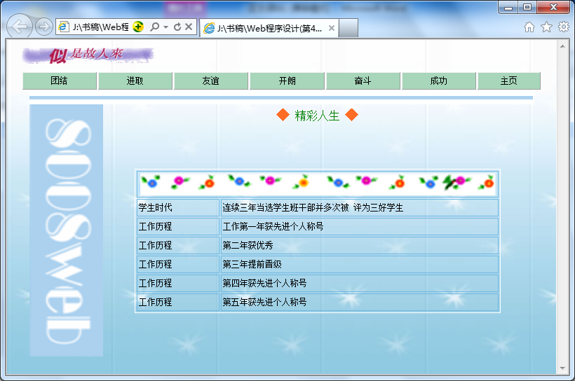
2.6 应用示例——设计个人主页
【例2-26】设计如图所示的个人主页。该主页使用表格作为主要结构，一个表的表项又是另一个表。表结构在页面设计中应用非常广泛，它可以灵活方便地规划显示区域。在Internet上许多Web页面都是应用表结构设计的，它还有下载速度快的优点。

Slide 123
2.6 应用示例——设计个人主页
【例2-26（续）】本例大量使用了样式表，在头部通过<style>标记集中定义了页面的显示样式，通过内联样式定义了页面按钮风格的栏目“团结”、“进取”等表项，使得页面显示风格灵活多样。
以下是本例的样式定义部分：
<style type=text/css>
a:link {font-size: 9pt; text-decoration: none}
a:visited {font-size: 9pt; text-decoration: none}
a:active {font-size: 9pt; text-decoration: none}
a:hover {color: red; text-decoration: none}
body {font-size: 9pt; line-height: 14pt} table {font-size: 9pt; line-height: 14pt}
tr {font-size: 9pt } td {font-size: 9pt }
.e {font-size: 16pt; font-family: "MS Sans Serif"; text-decoration: none}
</style>

